Slide 1
CHỦ ĐỀ 8
PHÉP NHÂN, PHÉP CHIA
BÀI 37
PHÉP NHÂN

Slide 2
Thứ hai ngày 17 – 1 - 2022
Toán
Bài 37: Phép nhân ( tiết 1 )

Slide 4
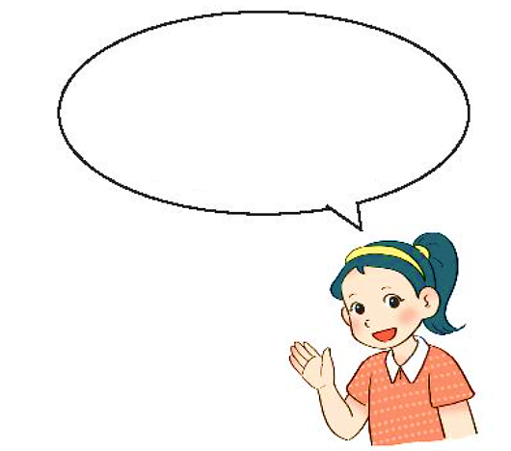
Mỗi đĩa có 2 quả cam. 3 đĩa như vậy có tất cả mấy quả cam?
a)
2 + 2 + 2 = 6
Mỗi đĩa có 2 quả cam. 3 đĩa như vậy có tất cả 6 quả cam.
Ta chuyển 2 + 2 + 2 = 6 thành phép nhân:
2
$$×$$
3
=
6
Đọc là: Hai nhân ba bằng sáu.
Dấu $×$là dấu nhân.

Slide 5
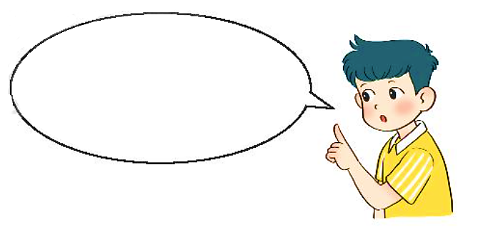
Mỗi đĩa có 3 quả cam. 2 đĩa như vậy có tất cả mấy quả cam?
b)
3 + 3 = 6
Mỗi đĩa có 3 quả cam. 2 đĩa như vậy có tất cả 6 quả cam.
Ta chuyển 3 + 3 = 6 thành phép nhân:
3
$$×$$
2
=
6
Đọc là: Ba nhân hai bằng sáu.
c)
Nhận xét:
2 $×$ 3 = 2 + 2 + 2
3 $×$ 2 = 3 + 3
2 x 3 = 3 x 2

Slide 6
Từ phép cộng các số hạng bằng nhau ta có thể lập thành phép nhân và ngược lại

Slide 8
1
Số
?
a)
2 + 2 + 2 + 2 + 2 =
?
10
10
5 + 5 =
?
?
?
5
10
?
?
2 $×$ =
2
10
5 $×$ =
b)
?
?
?
?
3
3
3
?
?
3
3
15
?
3 $×$ 5 = + + + + =
15
3 $×$ 5 =
?
?
?
?
?
15
5
5
5
15
5 $×$ 3 =
5 $×$ 3 = + + =

Slide 9
Con có nhận xét gì bài tập số 1?
-Từ phép cộng các số hạng bằng nhau ta có thể lập thành phép nhân và ngược lại.
- Dựa vào phép cộng để tính được kết quả của phép nhân.

Slide 10
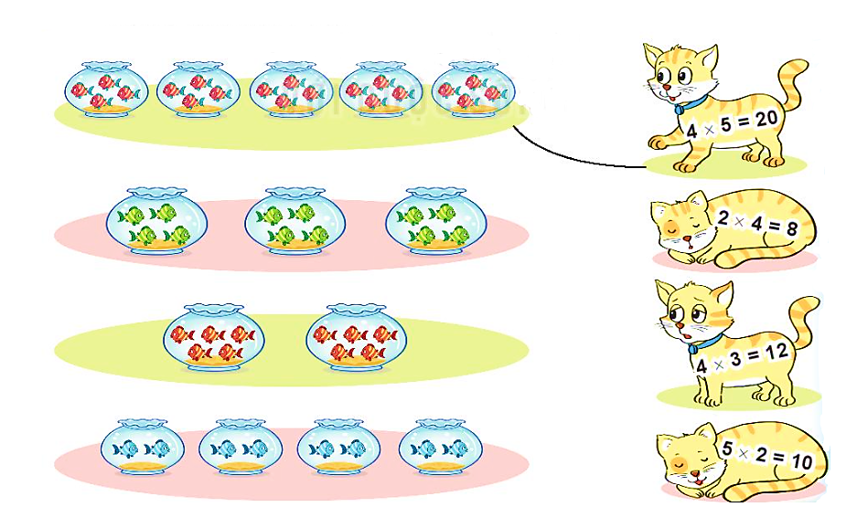
2
Tìm phép nhân thích hợp.
4 + 4 + 4 + 4 + 4 = 20
4 + 4 + 4 = 12
5 + 5 = 10
2 + 2 + 2 + 2 = 8

Slide 11
Để làm tốt bài tập số 2, con làm như thế nào?
Bước 1: Quan sát tranh
Bước 2: Lập phép tính cộng và tính kết quả.
Bước 3: Chọn phép tính thích hợp và nối.

